Slide 1

CRM&服务商团队
2021下半年总结
汇报人：山谷

Slide 2
2021下半年-项目完成情况
有评分的项目：
项目名称 | 开始时间 | 结束时间 | 跨团队数 | PM | PD | PTM | 发起业务线 | 权重总分 | 总评价
群控 | 2021-07-19 | 2021-08-02 | 2 | 栋 | 川枫 | 闻羽 | CRM | 98.20 | 优秀
提篮子项目（支持） | 2021-07-26 | 2021-08-19 | 7 | 凯 | 小怪兽 | 辛夷 | 导购 | 93.40 | 良好
OMO项目（支持） | 2021-08-11 | 2021-09-27 | 9 | 芒草 | 乐凡 | 芯玥 | 创新 | 86.20 | 良好
触达中心 | 2021-09-01 | 2021-09-29 | 5 | 栋 | 川枫 | 闻羽 | CRM | 86.80 | 良好
战斗报销增加申请审批&任务管理增加拜访任务 | 2021-09-01 | 2021-09-29 | 2 | 老陈 | 大壮 | 酸橘子 | CRM | 78.40 | 中等
B类品牌渠道管理项目（进行中） | 2021-11-25 |  | 2 | 凯 | 小鱼 | 酸橘子 | CRM
工作手机自研（进行中） | 2021-11-16 |  | 2 | 老陈 | 小鱼 | 芷君 | CRM

Slide 3
2021下半年-日常/技改完成情况
战斗报销&任务管理一期
基本提成支持KBD/CBD薪资规则变化
企微/涂色侧边栏二、三期
OMO项目
工作手机自研项目
群控项目
企微/涂色侧边栏一期
虚拟组和订单归属
提篮子项目
触达中心项目
战斗报销&任务管理二期
B类品牌渠道管理项目
七月
八月
九月
十月
十一月
十二月
门店基础代码迁移V4
特殊提成新架构改造
crm数据库实例迁移
门店分组支持dmp门店圈选改造
门店分组生命周期管理技改
门店分组服务迁移
omo 门店账号隔离
订单搜索延迟技改
通话记录分表技改
门店基础管理服务迁移

Slide 4
2021下半年-质量情况
1、线上故障
2、Hione发布数据及提测延迟情况
线上bug数量和级别总体上没有上升的趋势
“战斗报销增加申请审批&任务管理增加拜访任务”项目存在提测延期，
原因是：IOS同学电脑损坏，代码丢失造成IOS端提测延迟

Slide 5
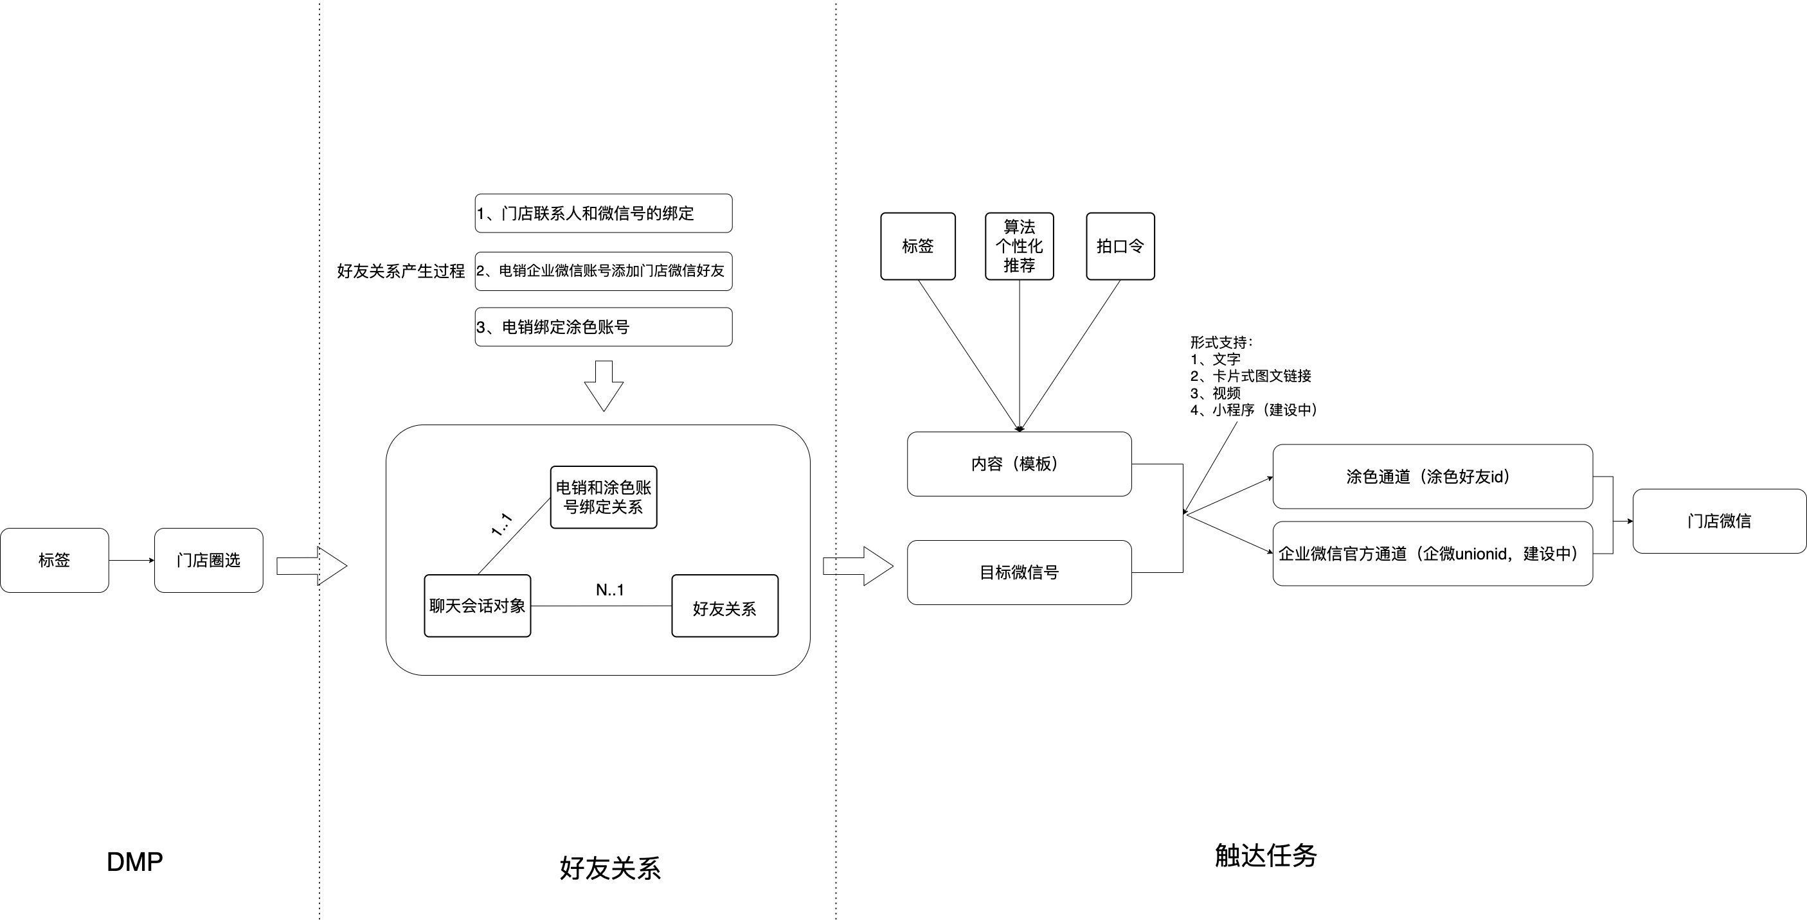
2021下半年规划-基于微信/涂色通道的精准化运营
基于微信/涂色通道的精准化运营核心流程：
完成上线的功能：
电销企业微信绑定，涂色账号绑定，同步微信好友；
对接DMP门店圈选；
对接算法策略，支持内容个性化；
对接拍口令；
电销工作内容对接和企业微信/涂色对接（侧边栏）
过滤库容门店；
对业务的支持：
1、支持按照标签进行精准化筛选目标门店；
2、支持业务门店划拨之后的库容关系控制；
3、支持涂色（不限次数）/企微官方（秒达）两种通道；
4、支持多种形式，包括图文，卡片式链接、视频、小程序；
5、支持到个人粒度的拍口令，精准化效果分析；
沉淀的电销企业微信/涂色和门店微信好友关系为我们以后基于企业微信做精准化触达，精准化运营打下了基础

Slide 6
2021下半年-触达中心-业务数据
触达任务数量：
触达任务发送数据：
触达发送成功率：
触达发送成功稳定性提升方面：
问题描述 | 采取的解决方案 | 进度
触达任务发送状态变更监控 | 建立一个toc任务，对任务状态变化超出合理的时间跨度进行告警 | 已完成
发送时，对不在线的电销进行通知，告知需要及时上线，当前任务继续发送，后续由该电销手工进行二次推送 | 在发送时添加是否在线判断逻辑，发出钉钉消息通知 | 已完成
发送结束后，对任务创建人进行通知，告知任务执行情况，以提高任务详情关注度，有推送不成功的情况可以及时处理，进行二次推送 | 任务发送结束之后的添加将结果通过钉钉消息发送给任务创建人 | 已完成
切换客户端以后，电销常常忘记同步客户，这块初步是计划通过系统的方式来进行所有电销的客户同步，不用再手工同步 | 通过影刀RPA的形式自动同步所有电销在涂色子账号的客户同步 | 已完成
涂色接口不稳定，时常出现调用失败，超时的问题 | 添加涂色接口自动化巡检，在自动化测试中添加对涂色接口的定时调用，检测接口返回是否成功，进行报警 | 已完成

Slide 7
2021下半年-触达中心-业务数据
门店用户流失数据：
触达失败中因流失影响的数据：
从9月到现在总的流失用户为：1898个门店微信好友
从12月份开始通过分析将发送结果被提示已删除好友或拉黑的原因关联到触达
发送中，因流失导致发送失败占总的发送量约8%；
因为基于企业微信，所以现在很多数据可以统计，可以看见问题，这个是以前使用个人微信所不具备的；
企业微信是我们日常触达门店的一个通道，但她和发短信不一样，她需要运营，流失了，对于那个门店的通道就关闭了；
对于企业微信需要从运营的角度去看，要关注留存，基于企微还可以做很多运营的工具，类似微伴助手这类SCRM，给业务更多的玩法；

Slide 8
2021下半年-侧边栏-业务数据
1️⃣侧边栏整体访问数据：
1️⃣目前包括主管在内初级和中级总共264人，
204/264=77%在日常工作中使用侧边栏的功能。
3️⃣各个功能点访问数据：
2️⃣不同入口的访问UV分布：
3️⃣小记列表、新增小记、优惠券目前是使用最高频的功能；
2️⃣以小记列表访问数据为例，
现在访问主要入口是企业微信的PC端

Slide 9
2021下半年-个人微信/企业微信使用数据
近一个月初级电销使用个微和企业发送消息数据：
初级电销日常和门店沟通绝大部分都是通过企微来进行，两者数量差值都在10倍以上。
近一个月中级电销使用个微和企业发送消息数据：
中级电销从12月份开始全部推广使用企微，从目前的数量对比来看也很迅速，涉及门店数差值在8倍左右，消息数差值在4倍左右。
*可以发现不管初级还是中级
周末节假日依然习惯使用个微

Slide 10
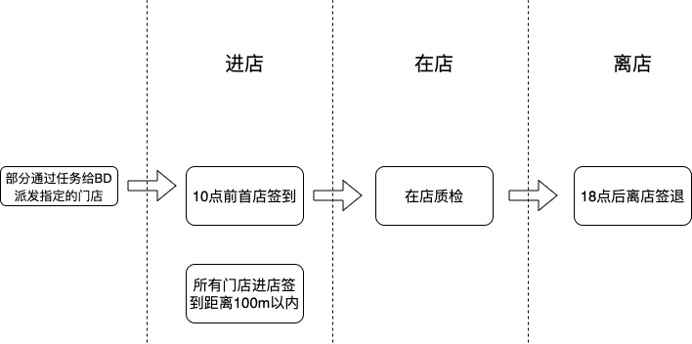
2021下半年-BD及大BD业务
BD及大BD门店拜访效率提升：
总共采取五个措施：
1、10点首店签到，统一要求所有人一天开始拜访的时间；
2、在店随机质检，提升在店时长，有效拜访；
3、18点离店签退，统一要求所有人一天结束拜访的时间；
4、在所有的门店拜访时要求签到距离要在100m以内，提升拜访位置精准；
5、由总部统一圈定一批门店通过任务下发BD进行拜访，圈选是基于对门店数据的分析结果，提升拜访的精准性；
圈定门店拜访占比情况：

Slide 11
2021下半年-BD及大BD业务-业务数据
首店10点签到占比数据：
末店18点签退占比数据：
在店质检结果数据：
进店签到距离占比数据：

Slide 12
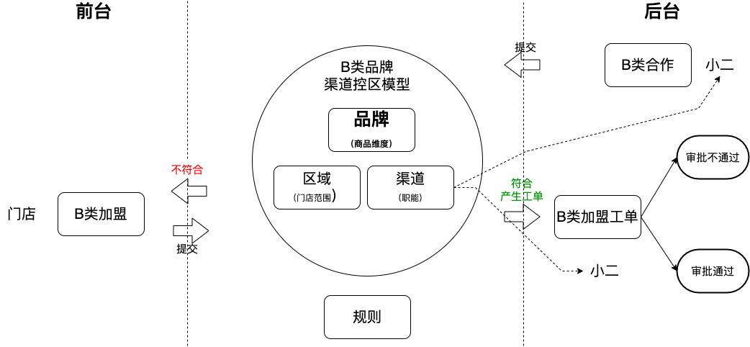
2021下半年-B类品牌渠道控区模型
B类品牌渠道控区业务核心流程：
商品维度
门店范围
职能
由上述三个维度组成一个模型的核心，每个维度可以支持粒度大小变化：
商品维度包括：品牌、子品牌、类目、商品；
门店范围维度包括：区域、业务域、门店类型、门店分组、门店；
职能维度包括：职能岗位、人；

Slide 13
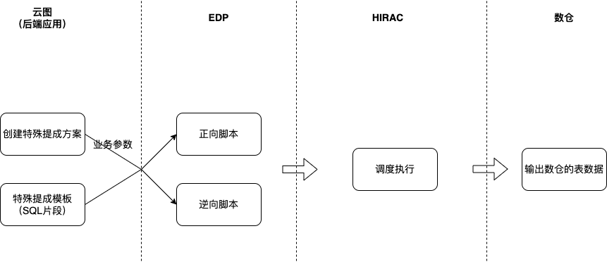
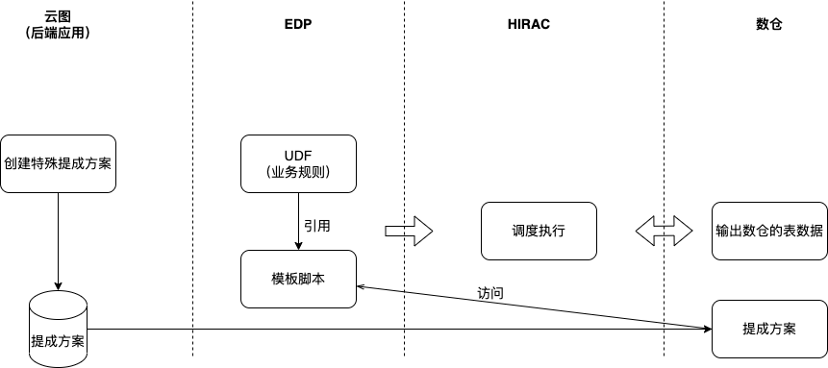
2021下半年-特殊提成架构改造
老的特殊提成核心流程：
存在的问题：
每创建一个特殊提成方案就会生成2个脚本，脚本的数量在堆积和膨胀；
堆积的脚本数量给调度系统带来了极大的负担，已经不堪重负，hela同时
并行只支持25个任务，执行特殊提成方案时就会出现全部占用；
业务规则和计算脚本耦合，不利于各自变更和维护；
创建方案对应任务脚本和调度整个链路很长，复杂，容易出现异常，
维护成本高；
新的特殊提成核心流程：
解决方案核心思路：
每次创建提成方案不再同步生成正逆向，只持久化数据抽取到数仓，脚本
的数量就是模板的数量；
将业务规则抽成UDF定义，和计算脚本逻辑分离，使得各自变更和维护。
大大降低维护成本；
所有方案的执行提供cross join加UDF业务规则过滤的方式来实现，调度系统
的负载会降低很多，同时分区的粒度改成模板级别，分区数量有限且不会随
特殊提成方案数增长而增长；

Slide 14
2021下半年-特殊提成-性能稳定性可维护性
 | 响应需求（以修改提成方案为例） | 调度执行
老方案 | 对应模板正逆向脚本都要变更； 部分已生成的提成方案脚本要重新生成，重跑； | 正向每个月300-600个。跑完要2-3个小时，每天大概在凌晨8点半点左右产出 逆向2000个左右，跑完要5-6个小时，一般能跑到下午3-4点（每月1号）
新方案 | 改规则就修改UDF（不新增条件的情况下）； 改计算逻辑就改模板脚本，因为不存在方案脚本，所以调度执行时就是对所有方案生效 | 6个正向脚本+7个逆向脚本 正向：全部跑完不到半个小时，核心数据可以在凌晨5点前跑完 逆向：全部跑完大概40-50分钟左右，可以在凌晨8点前产出。

Slide 15
2021下半年-团队管理
策略：
事情：通过对业务进行模块划分，人员固定模块
人：在日常工作合理分配工作进行人才梯队建设
其中的思考：
1、划分固定的模块可以：让人专注在一块大的业务领域，便于熟悉业务和代码，进行深入思考；人员也可以互备，
日常工作中可以互相沟通交流；
2、人的培养：
按照每个人不同的能力给予不同的机会去锻炼
培养在日常，即在日常工作中和他们在业务，技术方案上进行讨论，交流
补充：
合适的项目、日常会让负责不同模块的人进行交叉开发，提升对不同模块业务的了解，也是给大家更多的机会去锻炼和成长；

Slide 16
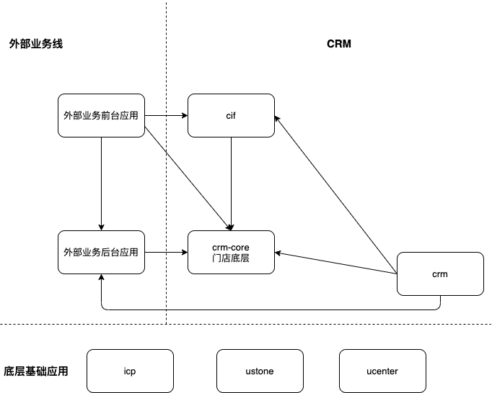
2021下半年-系统架构治理
目标系统定位及边界：
代码迁移完成情况：
1、下半年完成资质认证，门店账号，门店标签等剩余部分的代码完全从ustone迁移到crm-core；
2、至此已完成全部代码迁移；
服务调用迁移完成情况：
1、下半年完成门店分组接口，门店基础管理接口调用迁移至crm-core；
2、截止目前已完成门店服务人员接口、门店分组接口、门店基础管理接口的调用迁移，剩余部分服务迁移计划明年上半年完成；
数据库实例迁移完成情况：
1、新建了crm数据库实例；
2、touch-center、crm、crm_report数据库已迁移到新的数据库实例；

Slide 17
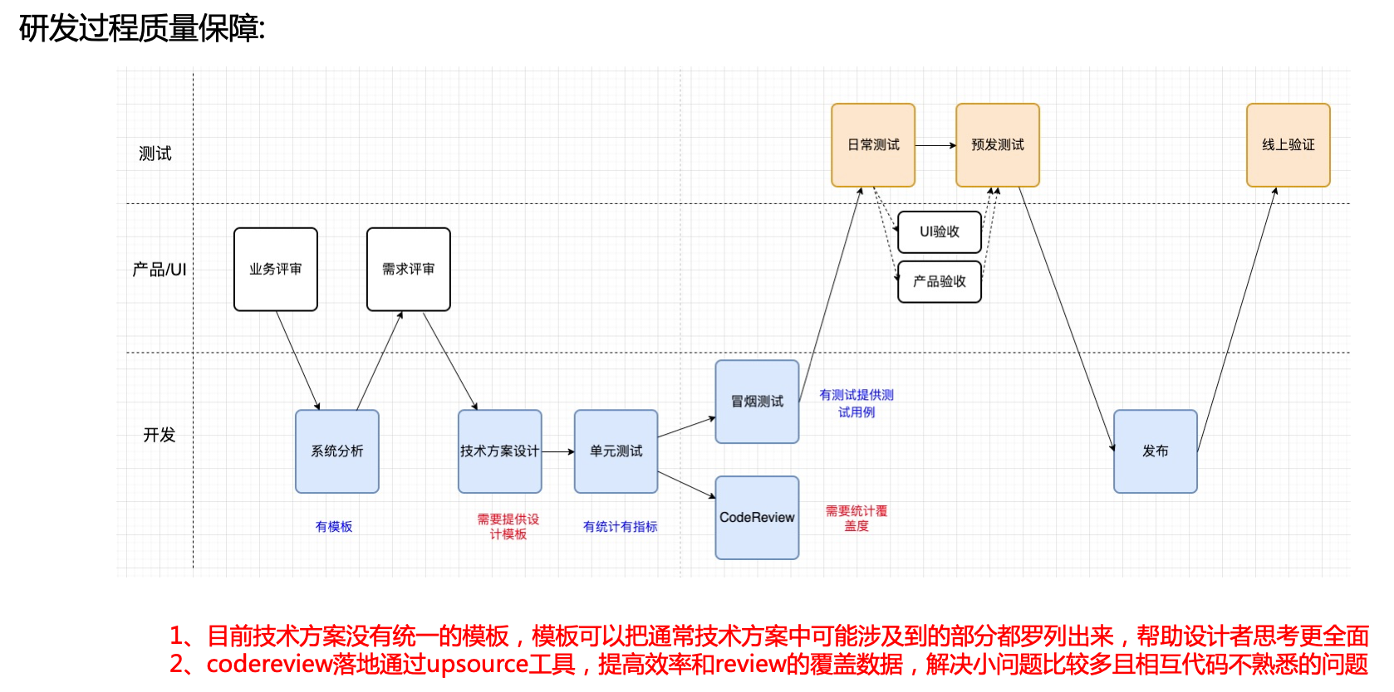
2021下半年总结-研发质量提升
完成情况：
1、技术方案已经制作统一的模板，所有技术方案统一按照模板去写
2、建立发布checklist机制，所有发布都会执行，提升开发和测试之间的沟通和协同，故障数量和级别也得到很好的控制；
3、codereview已经作为发布checklist的一部分，强制执行
4、测试的线上流量回归也成为checklist的一部分，在发布前执行
总体来说现在的软件研发过程控制关键节点都是有的，合理和高效的，过程质量和线上质量都是良好的

Slide 18
The End

